Slide 1
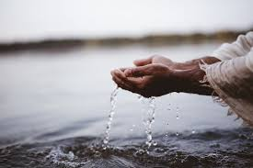
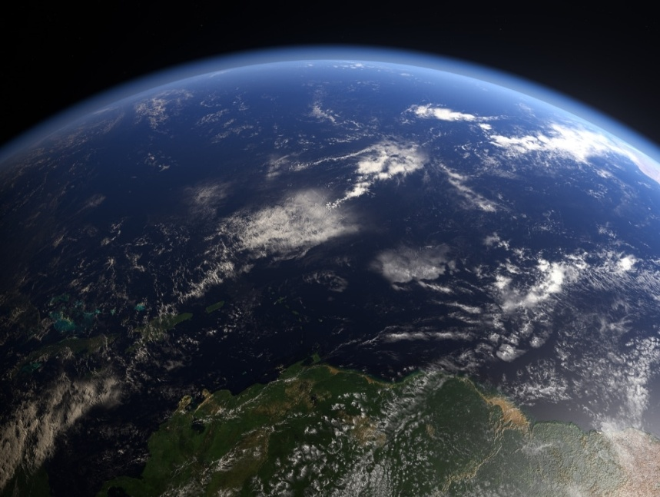
1. Νερό - πηγή ζωής
Το νερό είναι όχι μόνο μια ουσία που αποτελεί σημαντικό μέρος του σώματος μας και του πλανήτη μας – είναι ο ακρογωνιαίος λίθος της ίδιας της ζωής

Slide 2
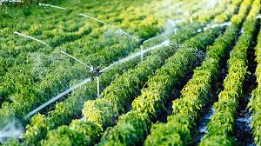
2. Νερό - γεωργία
Είναι ζωτικής σημασίας για την γεωργία , καθώς καταναλώνει το 70% του γλυκού νερού του πλανήτη και κατ’ επέκταση είναι αναπόσπαστο μέρος της τροφής που καταναλώνουμε

Slide 3
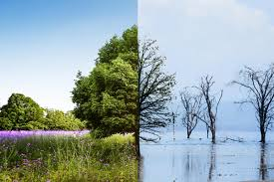
3. Νερό – απειλείται από:
Α)Κακή διαχείριση
Β)Ρύπανση
Γ)Κλιματική αλλαγή

Slide 4
Το νερό απειλείται από την κλιματική αλλαγή, τη ρύπανση, την κακή διαχείριση οδηγώντας σε μία κατάσταση όπου ο σημερινός τρόπος ζωής να μην γίνει βιώσιμος

Slide 5
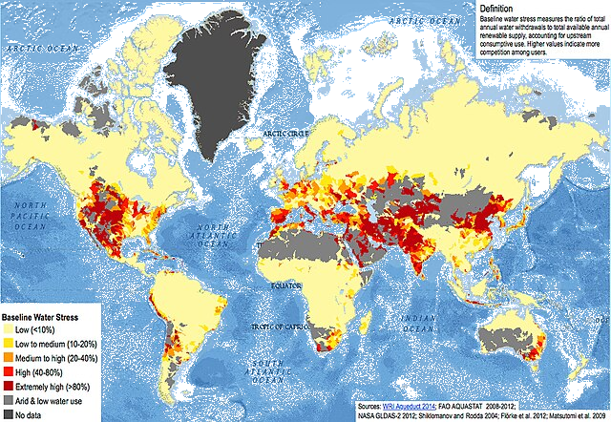
4. Νερό – ποσότητα – διανομή - πρόσβαση
Η έλλειψη νερού αντιμετωπίζεται συχνά μέσα από το πρίσμα της ποσότητας , η πραγματική πρόκληση είναι στη διανομή και την πρόσβαση. Ο πλανήτης δεν έχει έλλειψη νερού. Έχει προβληματική κατανομή, η οποία επηρεάζεται από τη γεωργία και την οικονομία. Η κλιματική αλλαγή επιδεινώνει τη διαθεσιμότητα, το χρόνο και τη μορφή του νερού, με επιπτώσεις στην γεωργία και τη συνολική ζήτηση νερού.

Slide 6
5. Πρόβλημα – λειψυδρία – στόχοι – βελτίωση διαχείρισης νερού – βιώσιμη λύση
Σύμφωνα με την ΟΗΕ, περίπου τα 2/3 του παγκόσμιου πληθυσμού, θα αντιμετωπίσουν τουλάχιστον ένα μήνα λειψυδρίας τον χρόνο μέχρι το 2050. Αυτό υπογραμμίζει την επείγουσα ανάγκη για βελτιωμένες πρακτικές διαχείρισης νερού και την υιοθέτηση βιώσιμων λύσεων.

Slide 7
6. ΕΕ – προστασία φύσης
Τον Ιούνιο 2022 στην Ευρωπαϊκή Ένωση προτάθηκε νόμος για την προστασία της φύσης. Ο νόμος αυτός είναι μια ευκαιρία να επαναφέρουμε την φύση στην Ευρώπη. Αυτός ο νόμος θα βοηθήσει τα υποβαθμισμένα οικοσυστήματα μας ώστε να μας προστατεύσουν από τις επιπτώσεις της κλιματικής αλλαγής.

Slide 8
7. Υποβάθμιση οικοσυστημάτων γλυκού νερού
Σύμφωνα με τα στοιχεία της WFF τα οικοσυστήματα γλυκού νερού είναι από τα πλέον πληττόμενα από την απώλεια βιοποικιλότητας παγκοσμίως.

Slide 9
8. Στόχοι
Α) ελεύθερη ροή ποταμών
β) καταπολέμηση διάβρωσης παραποτάμιων περιοχών
γ) όχι άνοδος στάθμης της θάλασσας
δ) βελτίωση της ποιότητας νερού

Slide 10
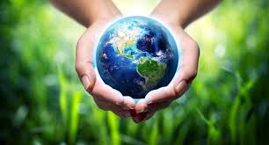
Στόχοι μας θα πρέπει να γίνει η αποκατάσταση της φύσης και η άρση των εμποδίων των ποταμών, προκειμένου να συμβάλλουμε στην αποκατάσταση 25000 χλμ. ποταμών ελεύθερης ροής στην Ευρώπη. Η αποκατάσταση τους θα επιτρέψει στα ψάρια και τα ιζήματα να κινούνται ελεύθερα. Θα βελτιώσει ρη μεταφορά ιζημάτων που συμβάλλουν στην καταπολέμηση της διάβρωσης και της ανόδου της στάθμης της θάλασσας και θα βελτιώσει την ποιότητα του νερού.

Slide 11
9.Στόχοι
Α) περιορισμός αλιείας και υδατοκαλλιέργειας
β) αποκατάσταση υποβαθμισμένων θαλάσσιων οικοσυστημάτων

Slide 12
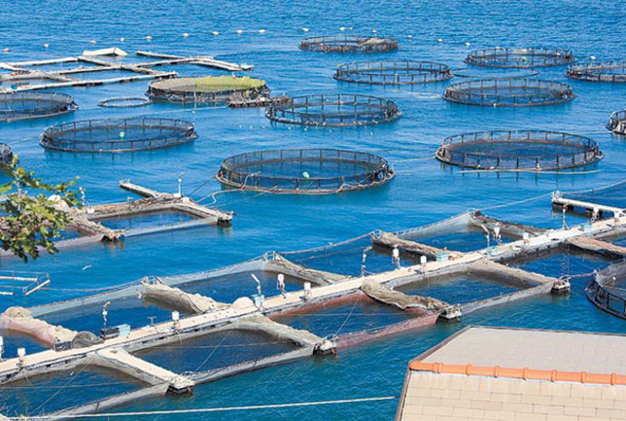
Είναι ανάγκη η αποκατάσταση των υποβαθμισμένων θαλάσσιων οικοσυστημάτων ώστε να γίνουν χώροι ωοτοκίας και φυτώριου ψαριών. Για να προστατεύσουμε αυτές τις περιοχές πρέπει να ρυθμίσουμε τις δραστηριότητες αλιείας ή υδατοκαλλιέργειας ώστε να ελαχιστοποιούνται οι αρνητικές επιπτώσεις.

Slide 13
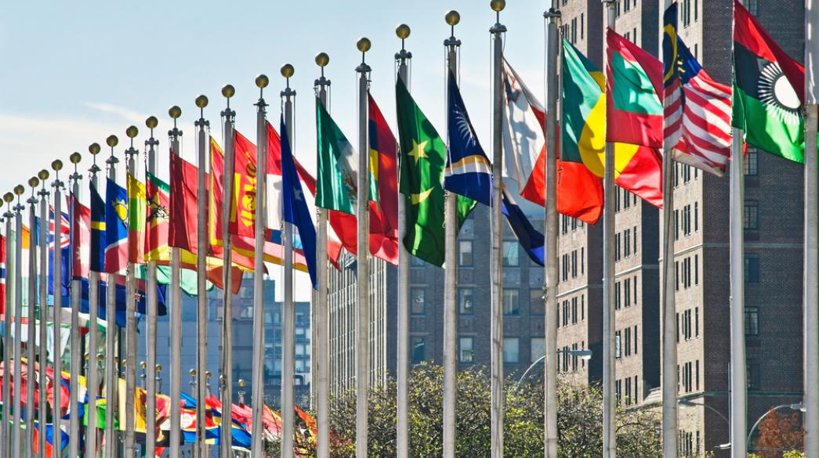
10. Δραστηριοποίηση κρατών
Κάθε κράτος θα πρέπει να πραγματοποιήσει ένα σχέδιο αποκατάστασης για να δώσει ποιοτικούς και ποσοτικούς στόχους για την αποκατάσταση φυσικών οικοσυστημάτων όπως έλη, δάση, υγροτόπους, ή προστατευόμενα είδη.

Slide 14
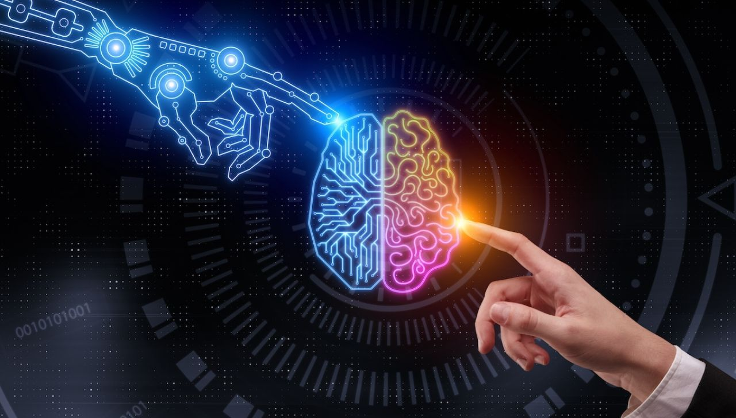
11. Τεχνολογία – τεχνητή νοημοσύνη βοηθοί της ανθρωπότητας
Τέλος, η γρήγορη τεχνολογική ανάπτυξη και η κατάλληλη εφαρμογή της, μπορούν να μας βοηθήσουν να αντιμετωπίσουμε τις περιβαλλοντικές προκλήσεις. Αν αναπτυχθεί σωστά μπορεί να εμπνεύσει και μπορεί να είναι μια ισχυρή δύναμη βοηθώντας την ανθρωπότητα να διατηρήσει, να προστατεύσει και να αποκαταστήσει τον φυσικό κόσμο.

